Slide 1
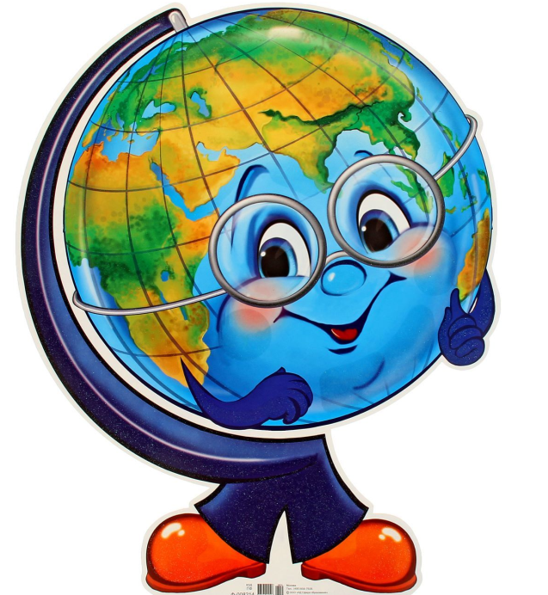
GEOGRAFIYA
7-
sinf
Mavzu: Geografik xaritalar.
Xarita andazalari (proyeksiyalari) haqida tushuncha

Slide 2
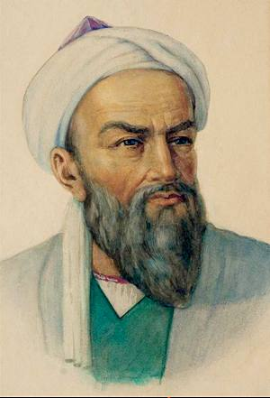
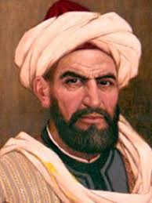
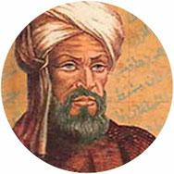
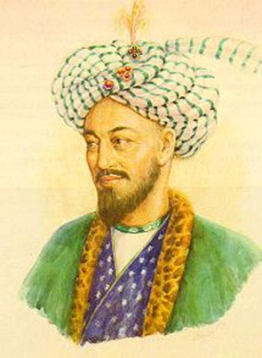
Bilasizmi?
“Buyuk ipak yo‘li” davri
Mahmud
Koshg‘ariy
Muhammad ibn
Muso al-Xorazmiy
Zаhiriddin
Muhammad Bobur
Abu Rayhon Beruniy

Slide 3
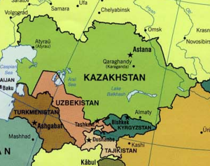
O‘rta Osiyoning siyosiy xaritasida ayni vaqtda nechta davlat bor?
5 ta

Slide 4
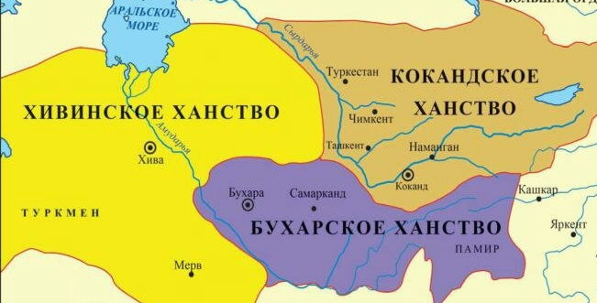
Qadimda O‘rta Osiyo siyosiy xaritasida nechta davlat bor edi?
Qo‘qon xonligi
Xiva xonligi
Buxoro amirligi
3 ta

Slide 5
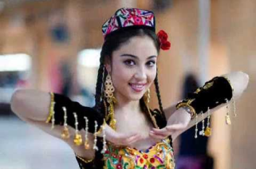
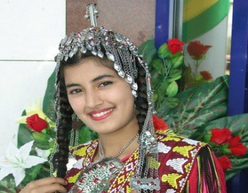
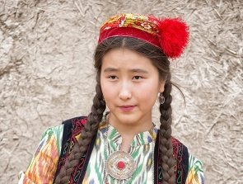
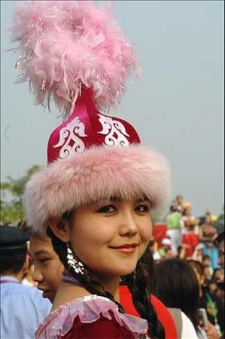
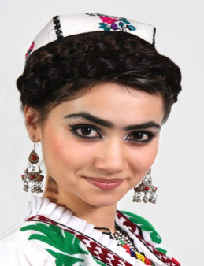
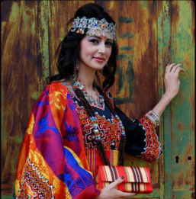
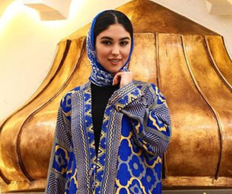
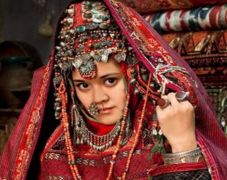
O‘rta Osiyoning aholisi qancha?
O‘zbeklar
Qardosh xalqlar
Turkmanlar
Qirg‘izlar
75 mln kishi
Qozoqlar
Tojiklar
Afg‘onlar
Forslar
Tub joy aholisi
Qoraqalpoqlar

Slide 6
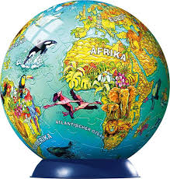

Topishmoq
U rasmga qarindosh, Xaritaga yaqinroq.
Yerning shakli – modeli,
Cho‘zinchoqmas, yumaloq.
GLOBUS

Slide 7
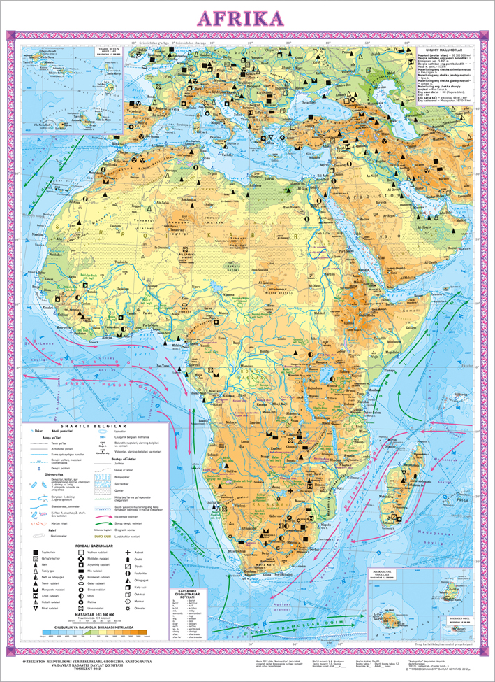
Topishmoq
Shahari bor, odami yo‘q.
Dengizi bor, suvi yo‘q.
O‘rmoni bor, daraxti yo‘q.
Tog‘i bor-u, qori yo‘q.
XARITA

Slide 8
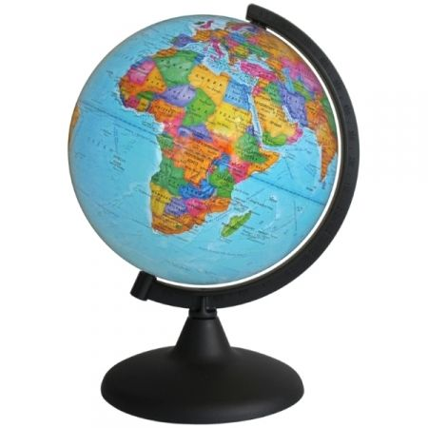
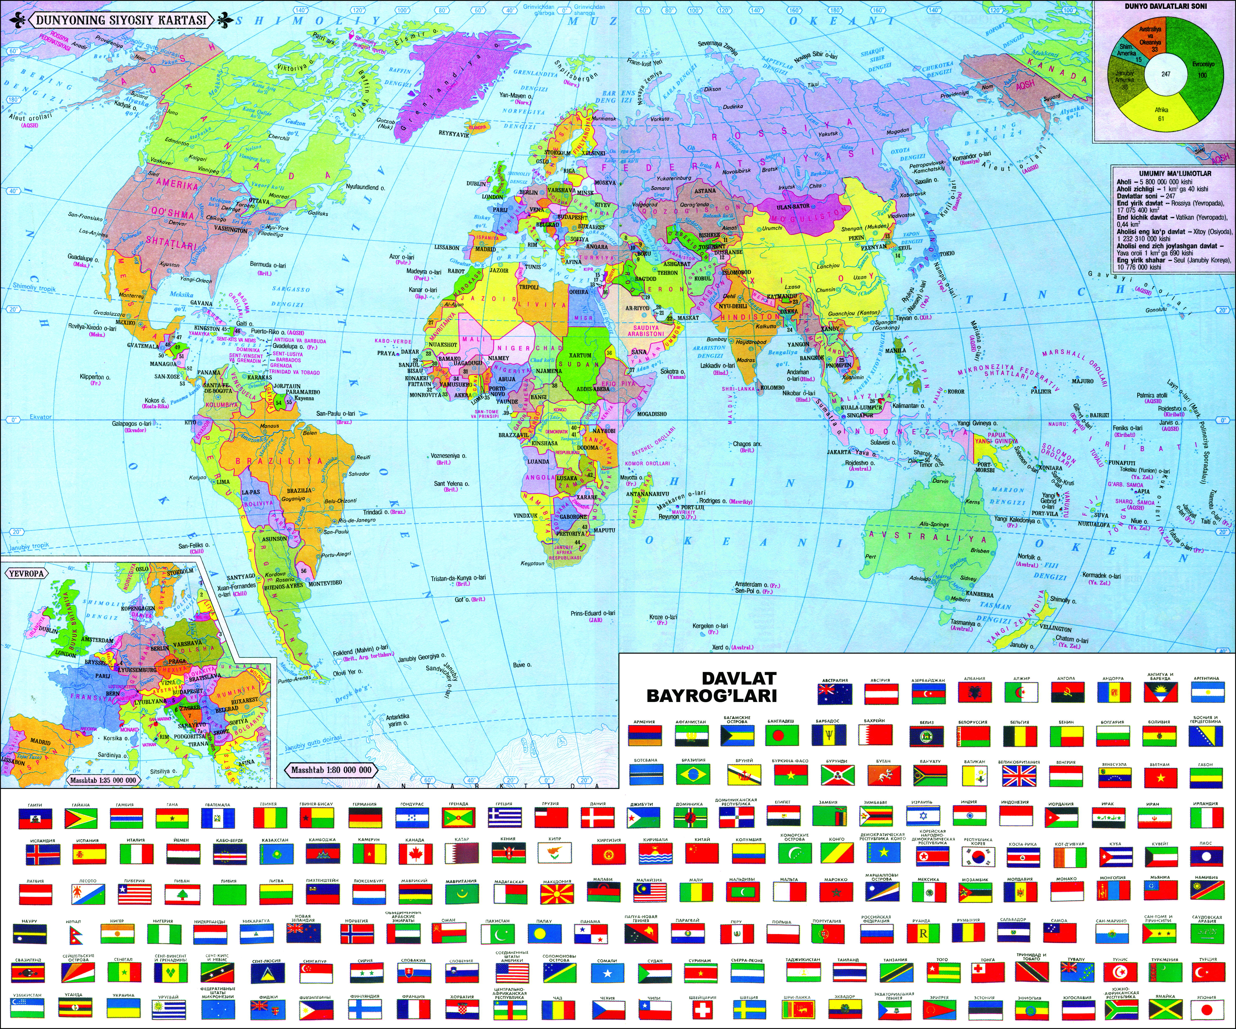
Geografik xaritalar
Geografik xarita -Yer yuzasining yuqoridan ko‘rinishini shartli belgilar yordamida kichraytirib chizilgan yassi tasviri.
Globus – Yerning kichraytirilgan modeli.

Slide 9
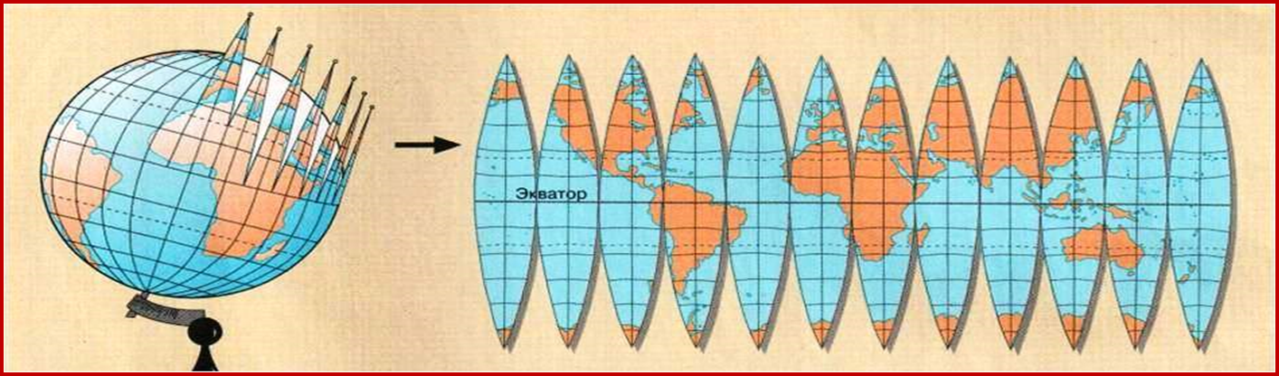
GLOBUS
Yer yuzasining eng aniq tasviri bu globus. Chunki globusda okean va materiklarni, daryo va ko‘llarning joylashgan o‘rni va maydoni haqiqiy o‘lchamlardagi kabi bo‘ladi. Sababi Yer shakli shar shakliga yaqin. Lekin globusda Yer yuzasining hamma joyini bir vaqtning o‘zida ko‘rib bo‘lmaydi. Bunday imkoniyatni faqatgina geografik xaritalar beradi.
Ekvator

Slide 10

Geografik xaritalar
Amalda geografik xaritalar bilan ishlash oson.
NEGA?

Slide 11
Globusdan xaritaga
Qabariq yuzani tekis yuzaga tushirayotganda tasvirda uzilishlar sodir bo‘ladi. Ularni to‘ldirish uchun obyektlarni cho‘zishga to‘g‘ri keladi. Natijada burchaklar, chiziqlar uzunligi, maydonlar, obyektlarning shaklida xatoliklarga yo‘l qo‘yiladi. Xaritalarda eng to‘g‘ri joy ekvator atrofi.
Ekvator
Ekvator

Slide 12
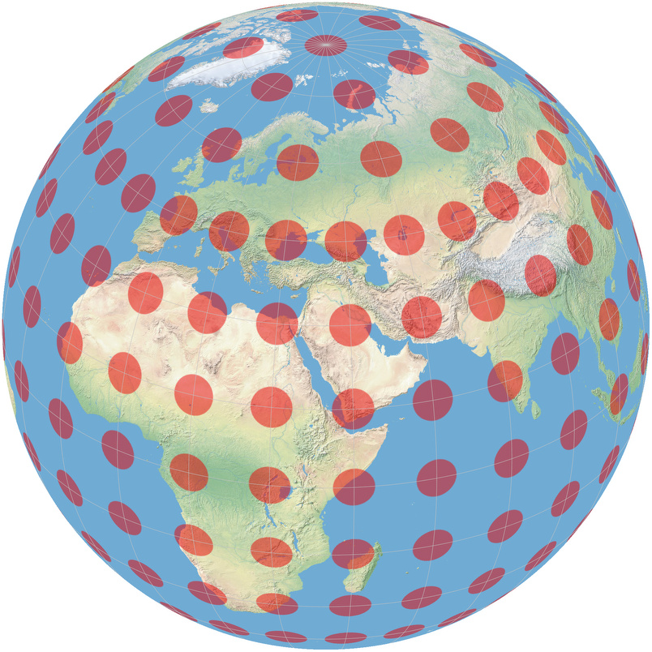
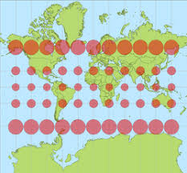
Globusdan xaritaga
Yer yuzasining hamma
joyi xatosiz tasvirlangan.
Ekvatordan qutblarga borgan sari xatoliklar ko‘payib boradi.
Qabariq yuzani tekis yuzada tasvirlash uchun xarita andazalaridan foydalaniladi.

Slide 13
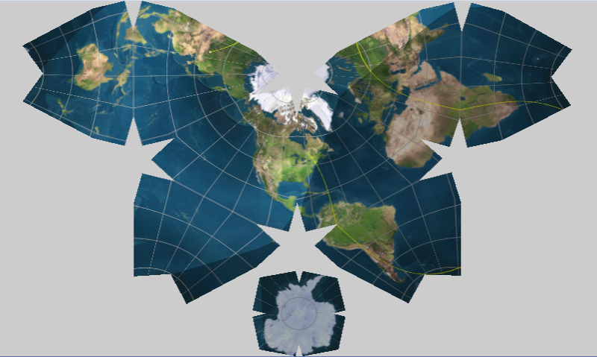
Xarita andazalari
Xarita andazalari Yerning qabariq yuzasini tekis yuzada tasvirlashning matematik usulidir.
Qabariq yuzani tekis yuzada tasvirlashda vujudga kelgan burchak xatoliklari, chiziqlar uzunligi, maydon xatoliklaridan birini kamaytirish yoki yo‘qotish maqsadida turli xarita andazalaridan foydalaniladi.

Slide 14
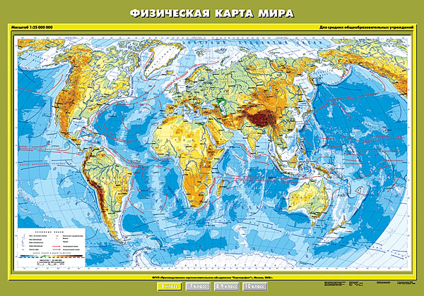
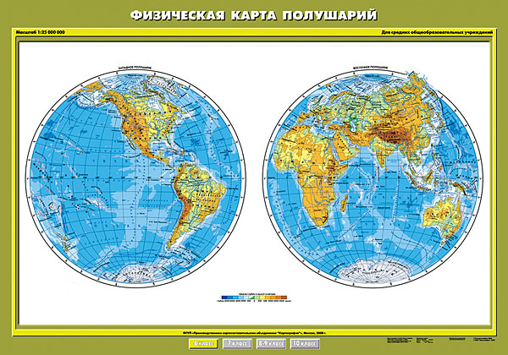
Xaritadagi xatoliklar
Yarimsharlar xaritasida xatolar kamroq.
Dunyoning tabiiy xaritasi
Yarimsharlar xaritasi

Slide 15
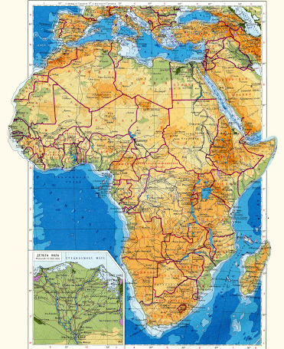
Xaritadagi xatoliklar
Dunyoning tabiiy xaritasi
      Xaritada qanchalik kichik joy tasvirlansa, bu xaritada shunchalik xatolik kam bo‘ladi.

Slide 16
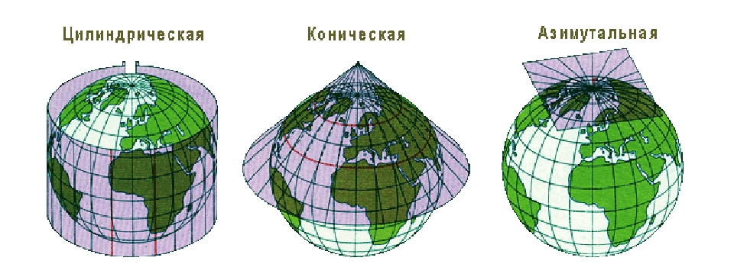
Xarita andazalari
Xaritalarni umuman xatosiz tasvirlashning iloji yo‘q. Lekin turli andazalardan foydalanish xatoliklarni boshqarish imkonini beradi. Ya’ni qaysidir xatolikni kamaytirish mumkin.
Xarita qanday maqsadda foydalanishiga qarab, xarita andazlarini u yoki bu turi tanlanadi.
Xatoliklarni qaysi jihatdan kamaytirishga qarab
xarita andazalari 3 turga bo‘linadi.
Teng burchakli
Teng maydonli
Ixtiyoriy

Slide 17
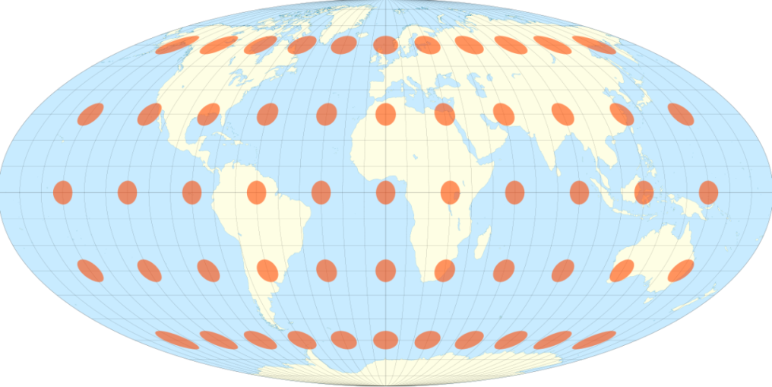
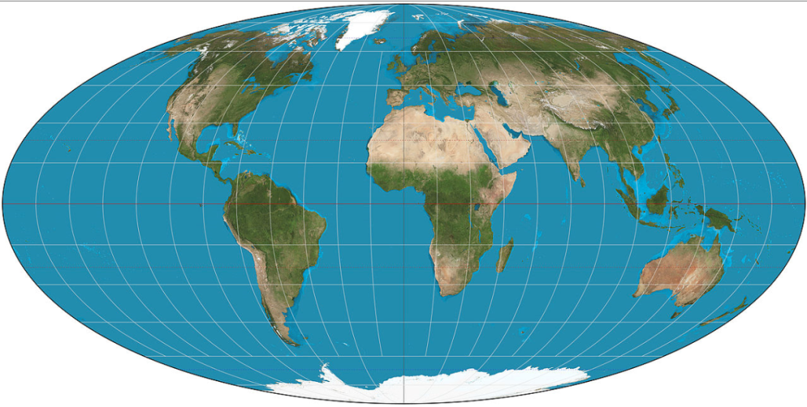
Teng maydonli andazalar
Bunday andazada chizilgan xaritalarda maydonlarning katta-kichikligida xatoliklar yo‘q, lekin bunday andaza yordamida chizilgan xaritalarda burchak va shakl xatoliklari bor. Bu xaritalarda obyektlarni maydonlarini o‘lchash qulay.

Slide 18
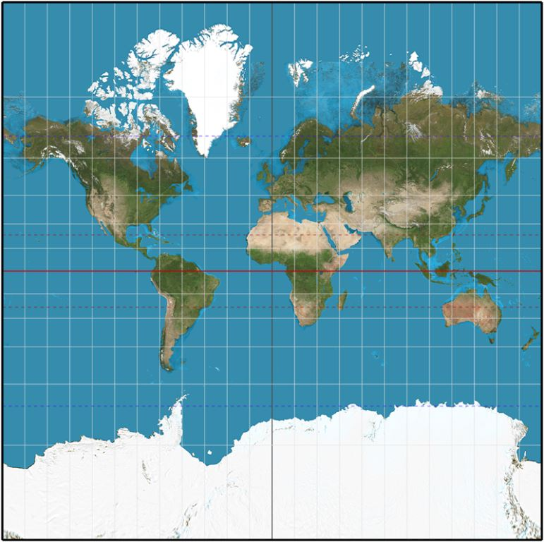
Teng burchakli andazalar
Bunday andazada chizilgan xaritalarda burchaklarning barchasi teng burchaklar yordamida, xuddi globusdagidek chizilgan. Bu xaritalarda burchak va shakl xatoliklari yo‘q. Bunday xaritalardan yo‘nalishlarni aniqlashda foydalanish qulay. Lekin bunday xaritalarda maydon va masofa xatoliklari bor.

Slide 19
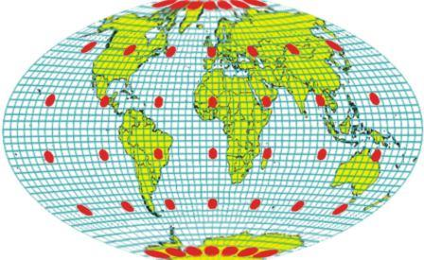
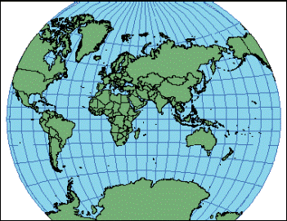
Ixtiyoriy andazalar
Bunday andazada chizilgan xaritalarda ixtiyoriy mutanosiblikda xatolar kamaytirilgan bo‘ladi. Bunday xaritalarda maydon xatoliklari, burchak xatoliklari va shakl xatoliklari ham uchraydi.

Slide 20
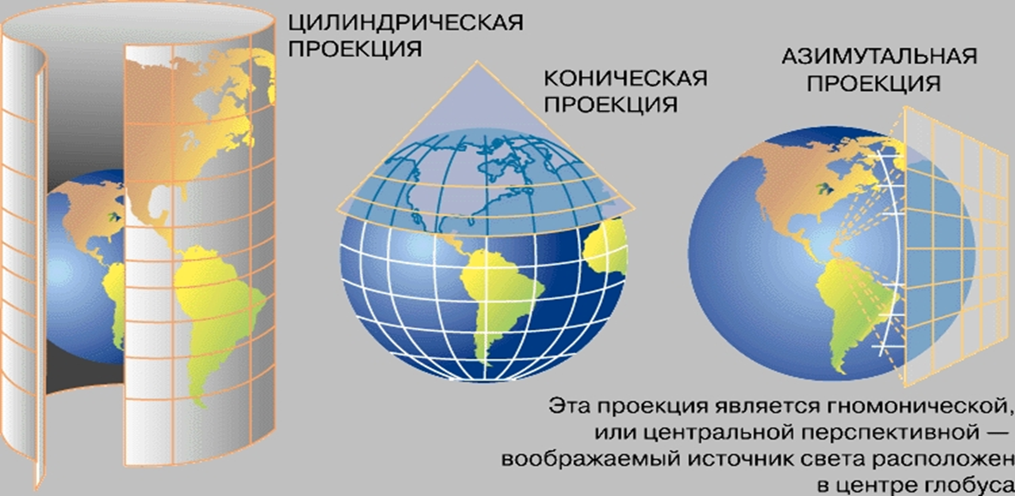
Xarita andazalarini yordamchi geometrik sirtlari
Silindrsimon
sirt
Konussimon
sirt
Azimutli sirt

Slide 21
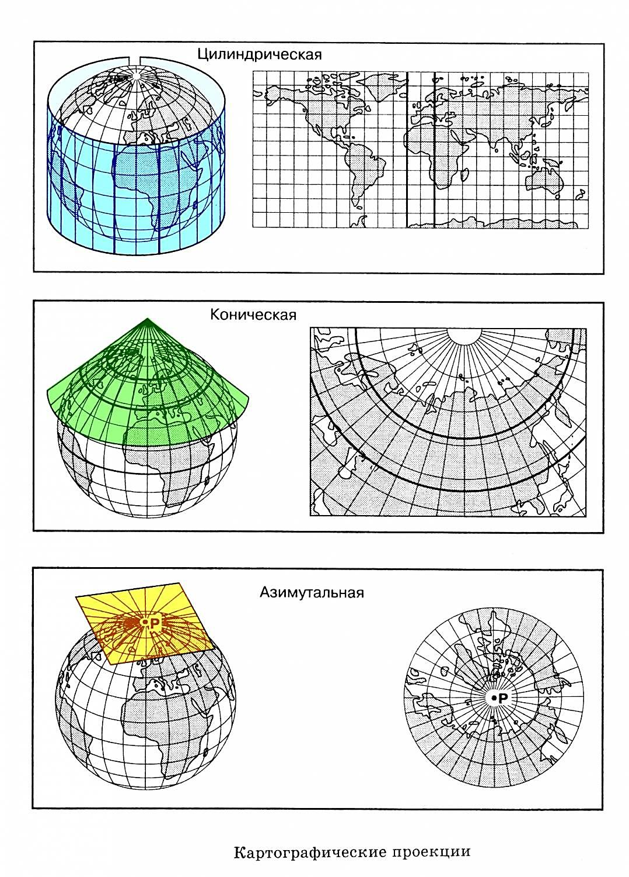
Silindrsimon sirt
Xarita andazalari uchun sirt | Silindrik sirt
Meridianlar qanday tasvirlangan? | To‘g‘ri chiziqlar.
Paralellar qanday tasvirlangan? | To‘g‘ri chiziqlar.
Maksimal xatoliklar qayerda? | Qutblarda.
Minimal xatoliklar qayerda? | Ekvator atrofida.
Qanday xaritalar uchun ishlatiladi? | Dunyo xaritalari uchun.

Slide 22
Konussimon sirt
Xarita andazalari uchun sirt | Konus shaklda
Meridianlar qanday tasvirlangan? | To‘g‘ri chiziqlar bilan.
Paralellar qanday tasvirlangan? | Yoysimon.
Maksimal xatoliklar qayerda? | Mo‘tadil kengliklardan janubga ortib boradi.
Minimal xatoliklar qayerda? | Mo‘tadil kengliklardan shimolda .
Qanday xaritalar uchun ishlatiladi? | O‘rta Osiyo va O‘zbekiston xaritalari uchun.

Slide 23
Azimutli sirt
Xarita andazalari uchun sirt | Yer yuzasining bir nuqtasiga tutash sirt.
Meridianlar qanday tasvirlangan? | To‘g‘ri chiziq.
Paralellar qanday tasvirlangan? | Aylana.
Maksimal xatoliklar qayerda? | Xarita chetlarida.
Minimal xatoliklar qayerda? | Tutash joyning markazida.
Qanday xaritalar uchun ishlatiladi? | Alohida materiklar uchun.

Slide 24
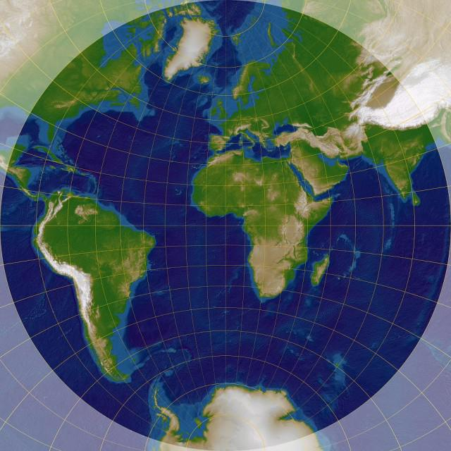

Azimutli sirt

Slide 25
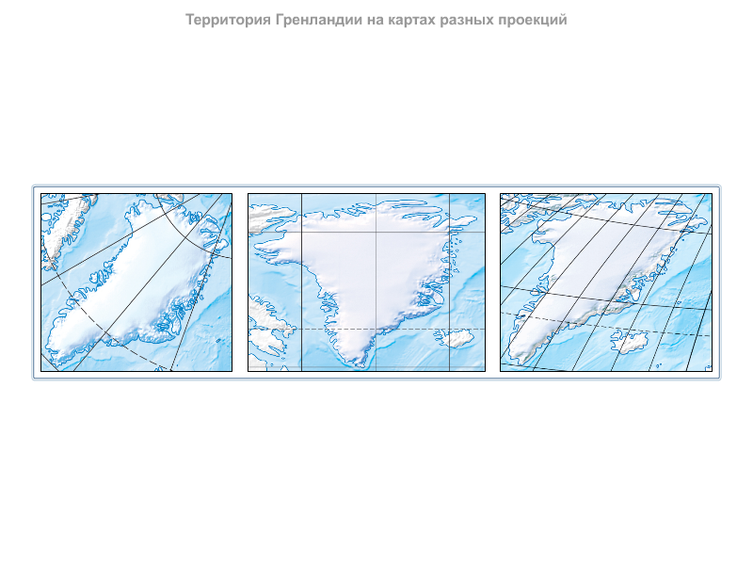
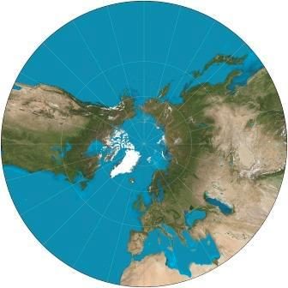
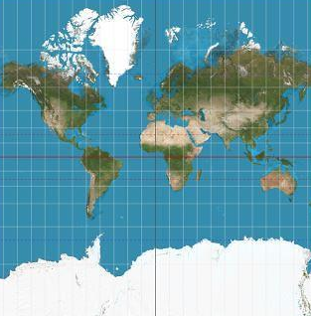
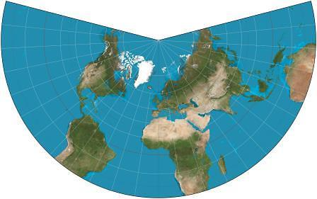
Grenlandiya orolini turli sirtli andazalardagi ko‘rinishi
Azimutli sirt
Silindrsimon sirt
Konussimon sirt

Slide 26
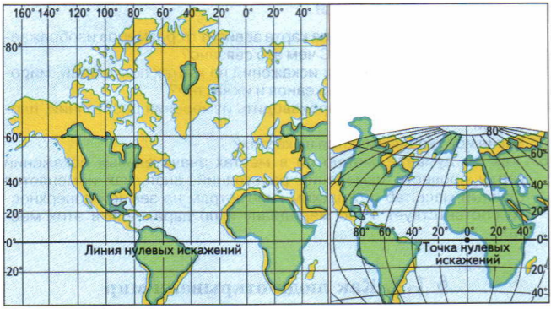
Xulosa
Xaritalarni umuman xatosiz tasvirlab bo‘lmaydi.
Eng zamonaviy texnologiyalar xaritadagi xatoliklarni kamaytirishga yordam beradi xolos.
Turli xarita andazalaridan foydalanish xatoliklarni boshqarish imkonini beradi.
Xatosiz joylar
Xatosiz joylar

Slide 27
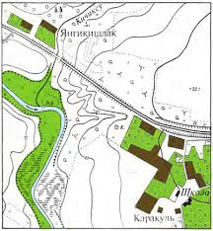
Joy plani
Joy plani - joyning yirik masshtabda tuzilgan chizmasidir.

Slide 28
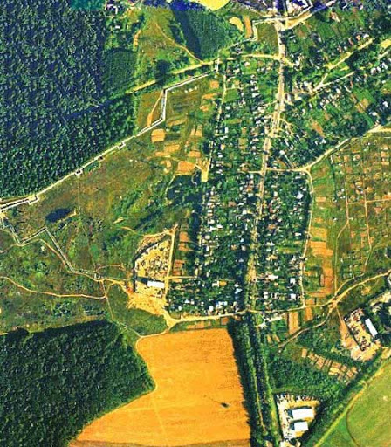
Aerosurat
Aerosurat – Yer yuzasi bir qismining samolyot va boshqa uchuvchi asboblar yordamida olingan tasviri.

Slide 29
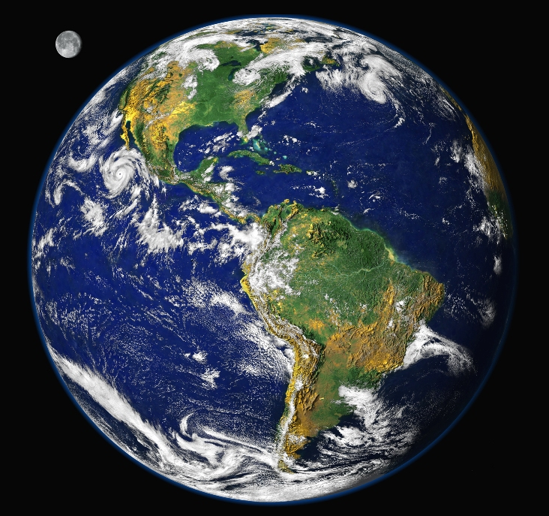
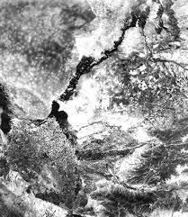
Kosmosurat
Kosmosurat – Yerning va boshqa sayyoralarning kosmik kemalar yordamida olingan tasviri.

Slide 30
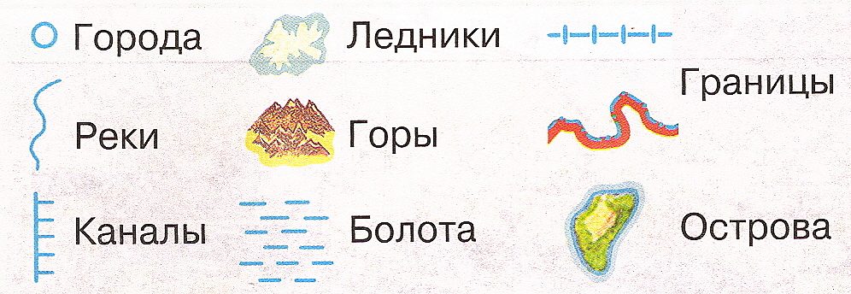
Xaritalarni qanday o‘qish mumkin?
Shaharlar
Muzliklar
Chegaralar
Xarita orqali sayohat qilish uchun uni o‘qishni bilishimiz kerak.
Xaritani o‘z tili bo‘lgan shartli belgilarni bilish kerak.
Turli ranglar va belgilar nimani bildirishini bilish kerak.
Chegaralar
Daryolar
Tog‘larr
Kanallar
Botqoqliklar
Shaharlar

Slide 31
Xaritaning shartli belgilari
Shartli belgilar bu- joydagi turli obyektlarning xaritalardagi belgisi bo‘lib, xaritalar aynan shartli belgilar yordamida aerosurat, kosmik suratlardan farqlanadi.
Shartli belgilar
Masshtabli
Masshtabsiz
Voqea va hodisalarni
haqiqiy o‘lchamini
aks ettiradi.
Obyektning haqiqiy o‘lchami xaritadagi o‘lchamidan har doim katta bo‘ladi.

Slide 32
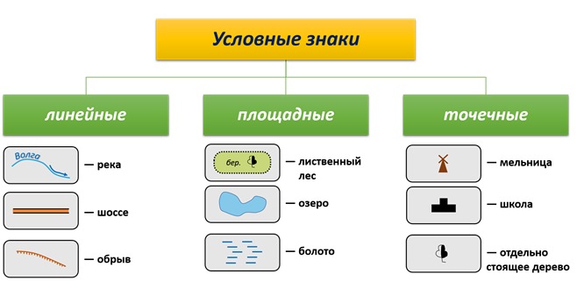
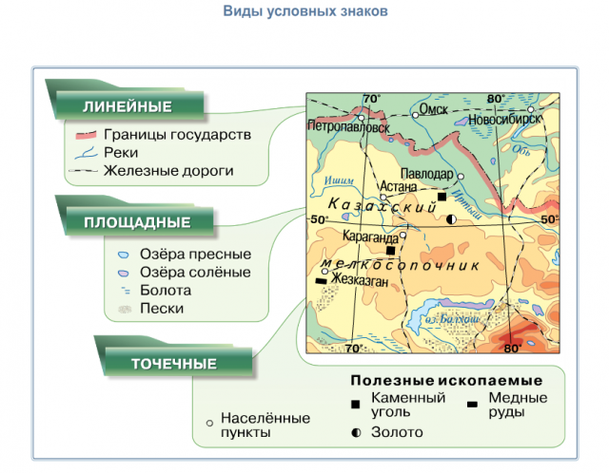
Shartli belgilarning turlari
Shartli belgilar
Chiziqli shartli belgilar
Maydonli shartli belgilar
Nuqtali shartli belgilar
keng bargli o‘rmon
tegirmon
daryolar
shosse yo‘l
ko‘l
maktab
botqoq
-- alohida daraxt
jarliklar
- aholi punktlari
- foydali qazilma konlari

Slide 33
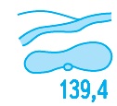

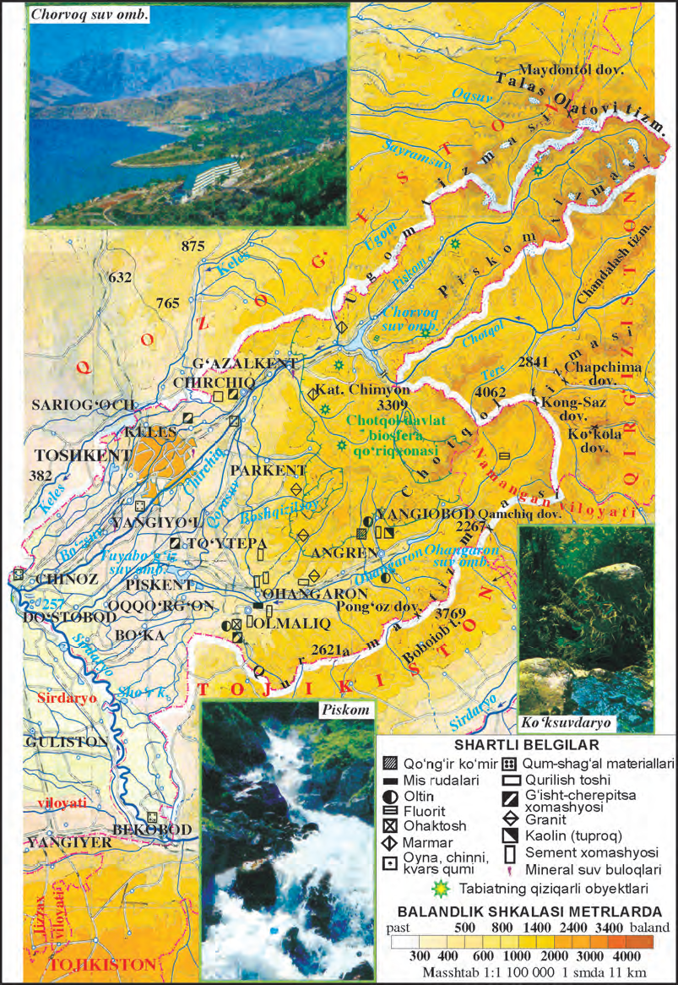
Shartli belgilarning turlari
Тushuntirish belgilari bilan
daryo oqimining yo‘nalishi, o‘rmondagi daraxtlarning turlari
ko‘rsatiladi.
Yozuvli, harfli, sonli shartli belgilar
ham mavjud.

Slide 34
Mustaqil ishlash uchun topshiriq
Jadvalni to‘ldiring:
Shartli belgilarning turlari | Nimalar tasvirlanadi? | Misol keltiring
Nuqtali | Masshtabsiz obyektlar, alohida obyektlar. | ?
Chiziqli | Masshtabli obyektlar, chiziqli obyektlar | ?
Zavodlar, foydali qazilma konlari
Yo‘llar, daryolar

Slide 35


Mustaqil ishlash uchun topshiriq
1. “Geografik xaritalar. Xarita andazalari haqida tushuncha. Geografik xaritalar va ularning shartli belgilari” mavzularini o‘qish.
2. Mavzuga oid savollarga javob yozish.

